Slide 1
MED
Projekt: Reguły Asocjacyjne
Jan Kwiatkowski
Jarosław Nachyła

Slide 2
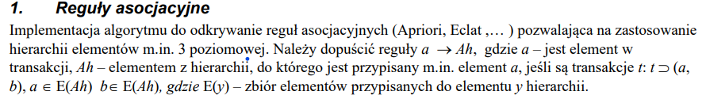
Temat Projektu
W ramach rozszerzenia projektu zostaną zaimplementowane dwa algorytmy: Apriori i FP-Growth.
Notes:
Jan

Slide 3
Podstawowe pojęcia [K]
Reguła asocjacyjna - jest wyrażeniem wiążącym dwa rozłączne zbiory pozycji: X → Y, gdzie ∅ ≠ Y ⊆ I i X ⊆ I \ Y (I - zbiór wszystkich elementów).
Wsparcie reguły X → Y jest definiowane jako liczba transakcji zawierających bazę tej reguły, czyli: sup(X → Y) = sup(X ∪ Y).
Zaufanie reguły X → Y jest definiowane jako stosunek liczby transakcji, które zawierają bazę X ∪ Y, do liczby transakcji zawierających jej poprzednik X: conf(X → Y) = sup(X → Y) / sup(X).
Notes:
Jan

Slide 4
Wielopoziomowe reguły asocjacyjne [K]
Są to reguły reprezentujące asocjacje pomiędzy grupami elementów (operują na ogólniejszych hierarchiach pojęciowych).
WRA nazywamy implikację postaci X → Y, gdzie X i Y zawiera się w zbiorze elementów `I` oraz zarówno X jak i Y mogą zawierać pozycje z dowolnego poziomu taksonomii T. [4]
Notes:
Jan

Slide 5
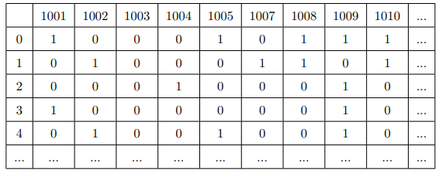
Założenia ogólne
Wejściowa baza danych transakcji D oraz taksonomia elementów T (zestaw powiązanych hierarchicznie elementów danych).
Zbiór transakcji został przekształcony i wczytany do ramki danych. Wiersze oznaczają poszczególne transakcje natomiast kolumny zawierają poszczególne produkty. Jeśli dany produkt wchodzi w skład transakcji to w komórce widnieje wartość 1, jeśli nie to 0

Slide 6
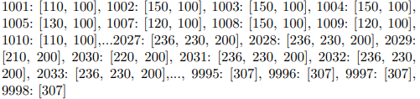
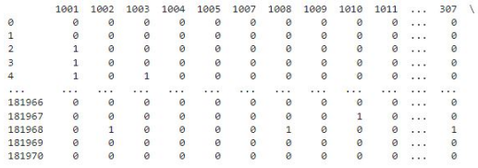
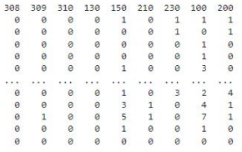
Założenia ogólne
Taksonomia elementów po wczytaniu do listy jest przekształcana. Po przekształceniu przechowywana jest w słowniku.
Do zbioru transakcji dodano informację o hierarchii.
Częste zbiory są generowane w oparciu o rozszerzony w zbiór transakcji

Slide 7
Założenia ogólne
Wsparcia dla reguły wielopoziomowej, czyli takiej która zawiera co najmniej jeden element z hierarchi są wyznaczane w następujący sposób. Dla podzbioru zawierającego jako jeden z elementów nazwę danej grupy z hierarchi (lub wiecej) to przy wyznaczaniu wsparcia tego podzbioru odnosimy się zawsze do pierwszego poziomu hierarchii (do zbioru transakcji). Jeśli liczba przy rozważanym elemencie (nazwie grupy) wynosi ’Z’ to licząc wsparcie dla takiego pozdbioru odnosimy się tylko do transakcji które zawierają wszystkie elementy z pierwszego poziomu w danym podzbiorze oraz tylko nazwy grup o co najmniej 1 większe od wartości ’Z’ (czyli jeśli nazwa grupy w analizowanym podzbiorze to owoce i Z = 2, to przy liczeniu wsparcia będziemy uwzględniali tylko grupę owoce przy której Z > 2).

Slide 8
Założenia ogólne
Próg wsparcia i zaufania identyczny dla wszystkich reguł.
Dopuszczalne są wszystkie kombinacje reguł.
Znajdujemy wszystkie reguły wielopoziomowe dla których:
– sup > minsup,
– conf > minconf.

Slide 9
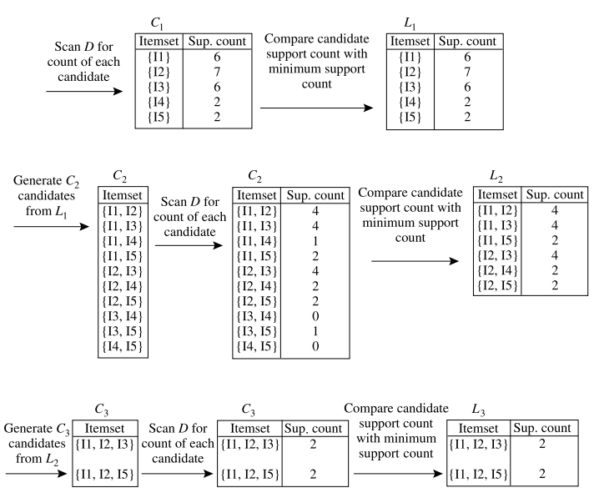
Algorytm Apriori
Generuje częste zbiory.
Przy generowaniu reguł wykorzystuje wiedze, że “Wszystkie niepuste podzbiory częstego zbioru elementów są również częste[3].”
Na podstawie ostatniej listy częstych zbiorów generowane są reguły asocjacyjne, z uwzględnieniem warunków opisanych w założeniach ogólnych. Z tych reguł generowane są silne reguły asocjacyjne.

Slide 10
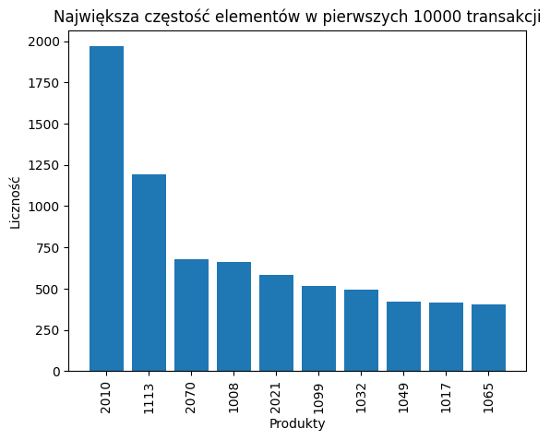
Analiza zbioru transakcji
Można się spodziewać, że kombinacji tych elementów w silnych regułach asocjacyjnych a szczególnie produktu o indeksie 2010 który występuje prawie w 20% transakcji

Slide 11
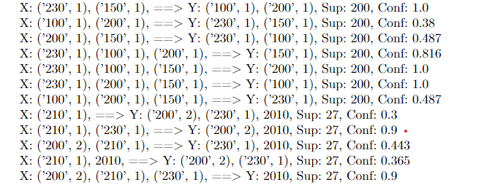
Badania
Przykładowe wygenerowane reguły dla dataset size = 5000, min sup =140 oraz min conf = 0.3:

Slide 12
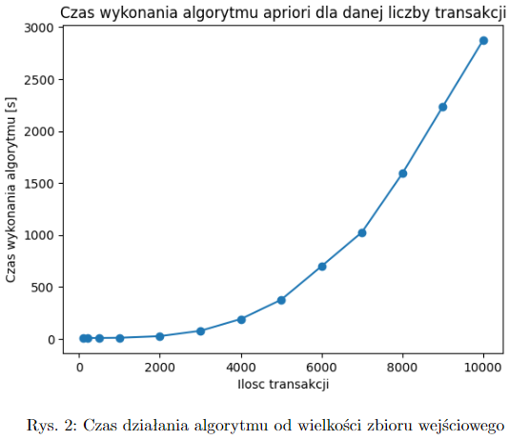
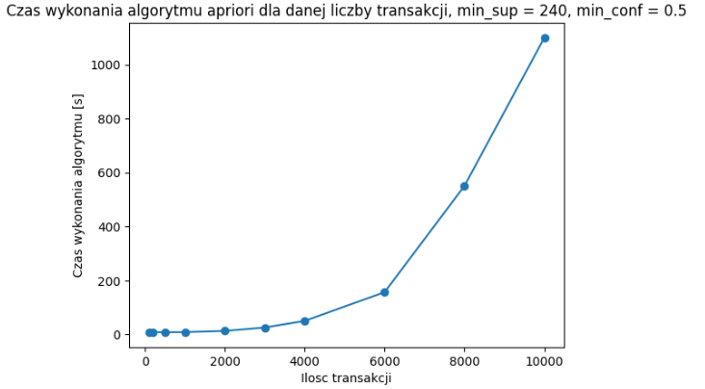
Porównanie czasu działania algorytmów dla różnej wielkości zbioru wejściowego i wartości parametru min_sup = 140 oraz 240.

Slide 13
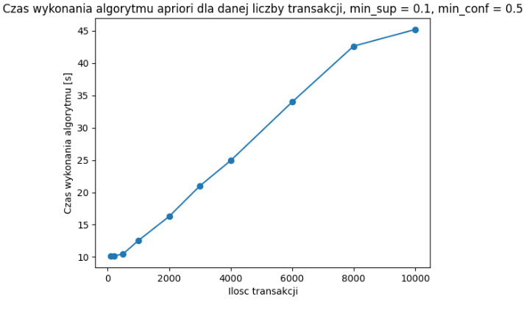
Czasu działania algorytmu dla różnej wielkości zbioru wejściowego i zmiennej wartości parametru rMin_sup = 0.1

Slide 14
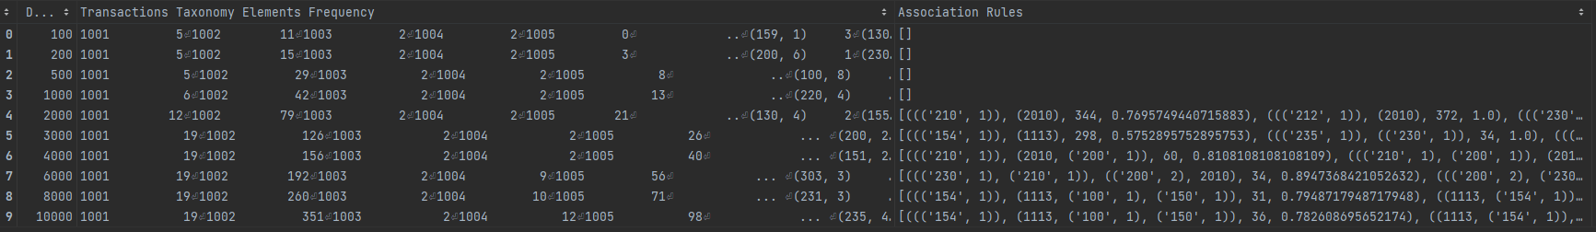
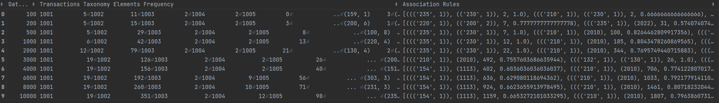
Przykładowe wyniki uzyskane dla min_sup = 240 oraz min_conf = 0.5
Przykładowe wyniki uzyskane dla rMin_sup = 0.1 oraz min_conf = 0.5

Slide 15
Wnioski
Zwiększanie liczby transakcji wejściowych prowadzi do większej liczby generowanych reguł dla stałej wartości min_sup.
Jeśli min_sup jest uzależnione od liczności zbioru (rMin_Sup) to liczba generowanych częstych zbiorów i silnych reguł będzie podobna dla różnej liczby transakcji.
Wraz ze wzrostem wartości rMin_Sup liczba generowanych częstych zbiorów i silnych reguł będzie mniejsza.
Parametr min_conf wpływa tylko na ilość wygenerowanych silnych reguł asocjacyjnych, gdzie większy próg oznacza mniej wygenerowanych reguł.

Slide 16
Źródła
[1]-Wykład MED 23L, prof. dr hab. Marzena Kryszkiewicz
[2]-http://smurf.mimuw.edu.pl/external_slides/W4_Wielopoziomowe_i_wielowymiarowe_reguly_asocjacyjne/W4_Wielopoziomowe_i_wielowymiarowe_reguly_asocjacy.html
[3] Jiawei Han, Micheline Kamber, Jian Pei, “Data Mining. Concepts and Techniques”, 3rd Edition
[4] Ramakrishnan Srikant, Rakesh Agrawal, “Mining Generalized Association Rules”
[5] Jiawei Han, Yongjian Fu, “Mining Multiple-Level Association Rules in Large Databases”

